Slide 1

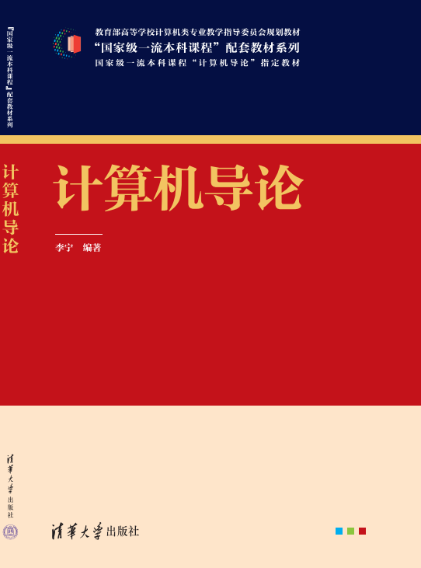
课程简介
北京信息科技大学
计算机学院
李 宁
2024.5

Slide 2
课程简介
课程的地位和作用
本课程是计算机相关专业的专业基础课，其作用是专业导学，培养学生“知识、能力、素质、方法、思维、职业”六个维度的专业认知，为后续专业课程的学习以及自身的综合素质的养成打下基础。
课程目标
能够系统化、概括性地解释计算机工作的基本原理；理解计算机科学相关的基本知识和思维方法，形成初步的专业认知。
能够综合计算机发展的历程，分析计算机发展对环境等的影响，具有可持续发展意识。
能够分析计算机专业对社会、安全、环境、法律、文化等方面的影响，具有职业素质和社会责任感。

Slide 3
学习方法
课内+课外
听讲、阅读、观察
学习+思考
笔记、表达
理论+实践
结合编程与学科竞赛
温故+知新
快速吸收更新知识

Slide 4
教材与参考书
教材：
李宁. 计算机导论. 清华大学出版社. 2024.3
参考书：
（美）帕森斯. 计算机文化（原书第20版）. 机械工业出版社. 2019.5.
Parsons J J，New Perspectives on Computer Concepts 2018: Comprehensive (Ver.20)，Course Technology，2018.
吴军. 浪潮之巅. 人民邮电出版社. 2019.7.
徐志伟. 计算机科学导论. 清华大学出版社. 2018.3.
知识库：
百度百科、WWW

Slide 5
课程安排
 | 内容 | 学时
理论 （24学时） | 第1章 计算机如何工作 | 4
 | 第2章 计算机如何记算 | 3
 | 第3章 如何让计算机具有智慧 | 3
 | 第4章 计算机如何改变外部世界 | 3
 | 第5章 计算机如何通信 | 4
 | 第6章 计算机如何创造虚拟时空 | 3
 | 第7章 计算机如何从过去走向未来 | 4
实践 （8学时） | 计算机组装实验 | 2
 | 图灵机实验 | 2
 | 企业参观 | 4

Slide 6
考试安排
（略）

Slide 7
教学资源
平台
（URL/二维码）
作业提交方式
（略）
教师联系方式
（略）

